Slide 1
Семинар для родителей Самоизоляция с детьми: как организовать дистанционное обучение.
Подготовила: педагог-психолог МБУ ДО ДДиЮ Лысенко В.Н.

Slide 2
На семинаре:
1
Основные трудности, с которыми сталкиваются родители
2
Возрастные особенности детей
3
Универсальные рекомендации родителям
4
Индивидуальная психологическая помощь

Slide 3
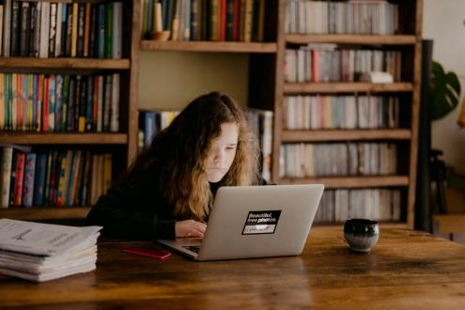
1
Основные трудности, с которыми сталкиваются родители
Отсутствие технической оснащенности.
Нет возможности выхода в Интернет, наличие одного компьютера на несколько детей или необходимость работы за компьютером самого родителя.
Учителя не используют удобные порталы для проведения занятий и дачи ДЗ, а рассылают в виде фотографий учебников и заданий.

Slide 4
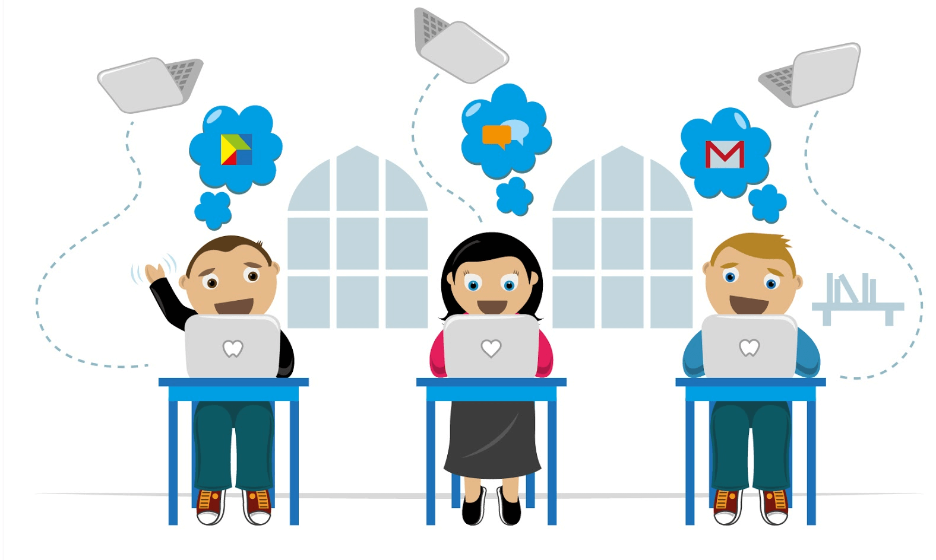
1
Основные трудности, с которыми сталкиваются родители
2. Дети ОВЗ
Дистанционная учёба детей с особенностями развития требует особого подхода. Например, детям с расстройствами аутистического спектра нужны программы сопровождения, включая поведенческий анализ, визуальную поддержку. Школьникам с нарушением слуха нужны адаптированные видеоуроки и поддержка дефектологов.
И эти все проблемы очень тяжело обойти в первый месяц дистанционного обучения

Slide 5
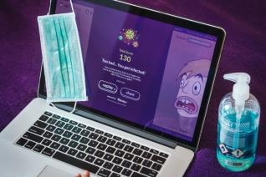
1
Основные трудности, с которыми сталкиваются родители
3. Вместо учителя – родитель
Родителям приходится брать на себя функции учителей,
объяснять и вникать в информацию, которую они забыли
или не проходили. Это накладывает дополнительную
психоэмоциональную нагрузку на родителей.
4. Конфликты в семье
Самая распространенная проблема – это недопонимание в семье и конфликты на почве обучения. Родители срываются на детей, дети не выдерживают нагрузок. А невозможность сменить обстановку или выйти на улицу усугубляют ситуацию.
Сейчас непростое время, когда страдает вся семейная структура.

Slide 6
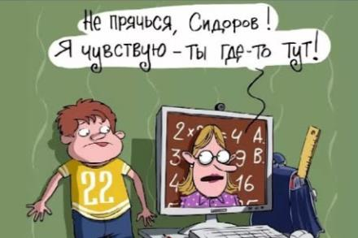
2
Возрастные особенности детей
Возраст школьника
Младшим школьникам видеоконференции сложны для восприятия информации. Детям трудно слушать видеообъяснения более пяти–семи минут подряд. Через десять минут они уже играют в видеоигры, рисуют или просто занимаются своими делами. У детей, которые честно смотрят все уроки, возникают другие проблемы — долгое сидение за экраном, нагрузка на зрение и, что ещё хуже, на психику.
Подростки же могут заниматься своими делами, виртуально «присутствуя» на уроке.

Slide 7
3
Универсальные рекомендации родителям
Вашему ребенку нужна поддержка, вне зависимости от его возраста. Обсудите с ним, что ему поможет учиться самостоятельно, а что может помешать.
Помогите ребенку составить план на каждый день.
Очень важна организация рабочего места.
Постарайтесь разобраться в рекомендациях, которые вы получаете от школы по организации дистанционного обучения детей.

Slide 8
3
Универсальные рекомендации родителям
В конце каждого дня подробно обсуждайте с ребенком что получилось, а что пока нет.
Для понимания успехов и трудностей задавайте открытые вопросы, обращенные к конкретному опыту: что, как, для чего, зачем, что чувствовал, как это получилось или не получилось и т.д. В свою очередь давайте ему развернутую положительную обратную связь: назовите конкретный успешный опыт ребенка, выразите радость, восхищение, уважение. И не жалейте объятий.
Хорошо заранее вместе с ребенком выбрать тот "приз", который получит ребенок после завершения домашнего обучения.
Надо предусмотреть периоды самостоятельной активности ребенка (не надо его все время развлекать и занимать) и совместные со взрослым дела, которые давно откладывались.

Slide 9
Плюсы дистанционного обучения:
- можно самому планировать свой день;
- никто не вызовет к доске на нелюбимом уроке;
- можно выбирать способы обучения самостоятельно (например, не читать учебник самостоятельно, а посмотреть лекцию на YouTube);
- можно учиться с чашкой чая;
- можно встать попозже;
- можно не надевать форму, а ходить в своей любимой футбе с персонажем игры Brawl Stars;
- можно обратиться за помощью к родным, если что-то непонятно и учитель за это не наругает;
- Еще миллион ваших МОЖНО на эту тему.

Slide 10
4
Индивидуальная психологическая помощь
Если вы чувствуете, что не справляетесь, ваши отношения внутри семьи ухудшились, ребенок всё чаще заходит истериками и плачет, то приглашаю вас на индивидуальную консультацию.
Вы получите:
Психологическую поддержку
Рекомендации о взаимодействии именно с вашим ребенком
- Рекомендации об организации дистанционного обучения в зависимости от особенностей вашего ребенка
Также вы можете оставить заявку на индивидуальную диагностику или на консультацию вашего ребенка .
Запись на индивидуальную консультацию:

Slide 11
И помните надпись на кольце царя Соломона:
«Проходит всё, пройдёт и это»

